Slide 1



Niveau
Physique chimie
Niveau
1AC
Période 3
Chapitre 1
Signaux et informations
Séances
Séance 5
Consolidation

Slide 2



Banque des icones utilisées dans les slides
Slide réservé à l’enseignant
L’élève prête l’attention à l’enseignant
L’élève lève la main avant de répondre

Slide 3







Matériel nécessaire

Slide 4
Orientations didactiques
Avant de corriger les exercices de consolidation correspondant à chaque tâche, l’enseignant·e rappelle la procédure de résolution en faisant participer les élèves. Ces derniers complètent les espaces en pointillés qui s’affichent sur les diapositives.
Lors de la correction d’un exercice, l’enseignant·e sollicite la participation active des élèves, en en choisissant deux ou trois au hasard pour répondre à chaque question, tout en les invitant à expliciter leur raisonnement.
L’enseignant·e veille à fournir un feed-back immédiat et précis afin de corriger les erreurs conceptuelles ou procédurales et de renforcer les acquis.
Le tableau est utilisé pour expliciter les explications, et l’enseignant·e peut recourir à l’alternance linguistique si nécessaire, afin de favoriser la compréhension de tous les élèves.
Si, après avoir corrigé les exercices de consolidation, il reste du temps, l’enseignant·e peut passer à la correction des défis.

Slide 5

Correction des exercices de consolidation
tâche 1

Slide 6


Nous allons commencer par la correction des exercices correspondant à la première tâche de ce chapitre.
Je vous rappelle la tâche principale.
Identifier l’émetteur, le récepteur et le milieu de propagation du son

Slide 7
Pour réussir cette tâche, vous devez vous rappeler la définition d’un émetteur, d’un récepteur et du milieu de propagation d’un son.
L’enseignant.e fait participer les élèves pour compléter les espaces en pointillés.
Un émetteur
………………………. est une source sonore qui émet du son.
reçoit
Un récepteur du son est un objet qui………………. le son.

Slide 8

Voyons un exemple.
L’enseignant.e fait participer les élèves pour compléter les espaces en pointillés.
Exemple:
Dans cet exemple :
L’émetteur du son est………………………
Le milieu de propagation du son est…………………………….
Le récepteur du son est ……………………………
le poste radio
l’air
l’oreille de la dame

Slide 9
Pour que le son se propage, il faut voir la nature du milieu.
L’enseignant.e fait participer les élèves pour compléter les espaces en pointillés.
Le son se propage dans un milieu …………………..(gaz, liquide ou solide).
Il ne peut pas se propager dans le ………………….
matériel
vide

Slide 10
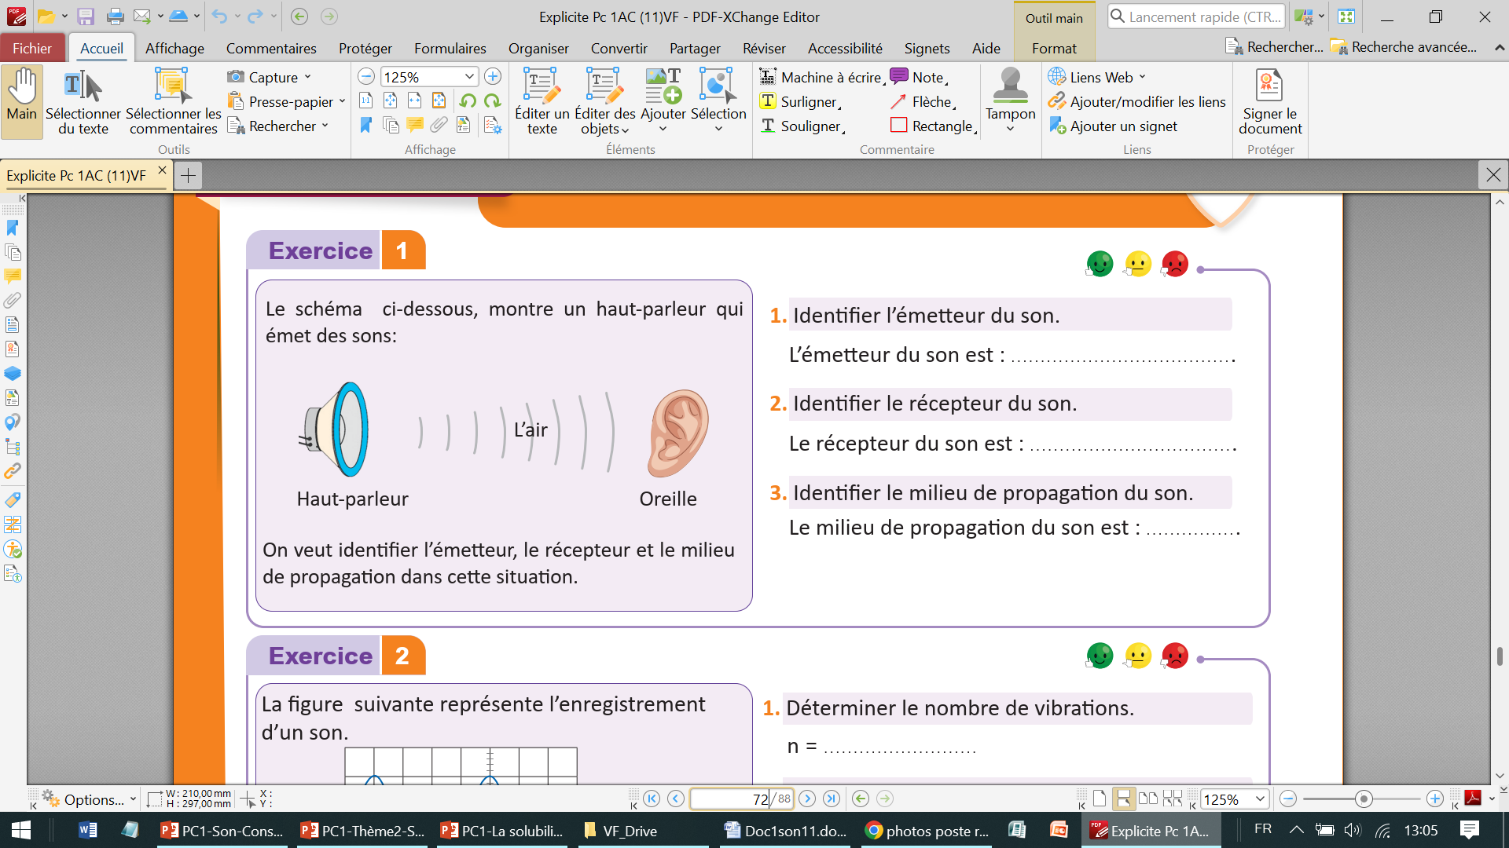
Commençons par exercice1 page 72 .
L’enseignant·e désigne au hasard des élèves pour répondre, pas à pas, aux questions de l’exercice, en explicitant leur raisonnement avant d’afficher la réponse correcte sur la diapositive.
le haut-parleur
l’oreille
l’air

Slide 11
Correction des exercices de consolidation
tâche 2

Slide 12
Passons maintenant à la correction des exercices correspondant à la deuxième tâche de ce chapitre.
Je vous rappelle la tâche principale
Déterminer la fréquence d’un son à partir d’un graphique.

Slide 13
Pour réussir cette tâche, vous devez vous rappeler la définition de la fréquence et son unité.
L’enseignant.e fait participer les élèves pour compléter les espaces en pointillés.
La fréquence d’un son est le nombre de ………………….. par ………………. Son symbole est f.
L’unité de la fréquence est le hertz de symbole…………
1 Hertz correspond à une …………………… par ……………..
vibrations
seconde
Hz
vibration
seconde

Slide 14
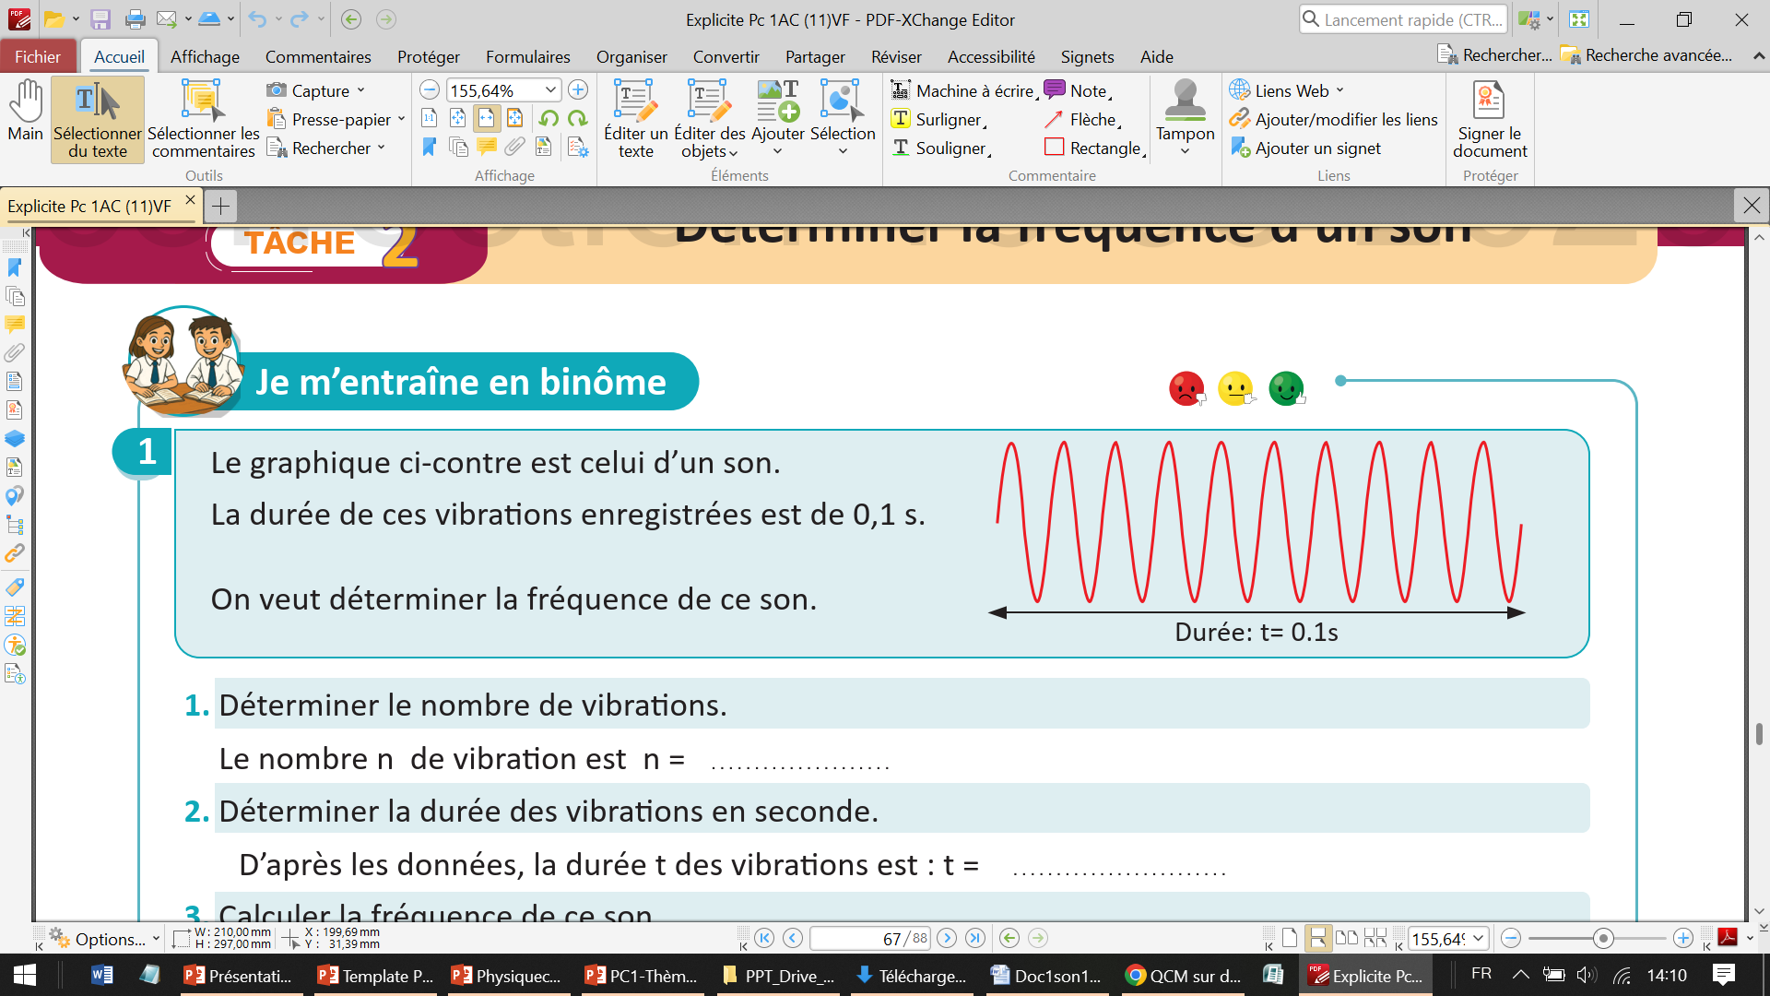
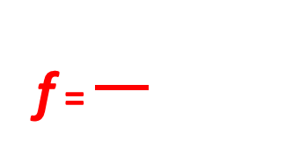
Pour déterminer la fréquence d’un son graphiquement, on suit les étapes suivantes:
L’enseignant.e fait participer les élèves pour compléter les espaces en pointillés.
nombre
n
Étape 1: On compte le…………………. n de vibrations dans le graphique.
Étape 2: On détermine la ………………. t en secondes de ces
vibrations selon les données graphiques.
durée
t
f =
Étape 3: On calcule la fréquence f en utilisant la relation:………………..

Slide 15
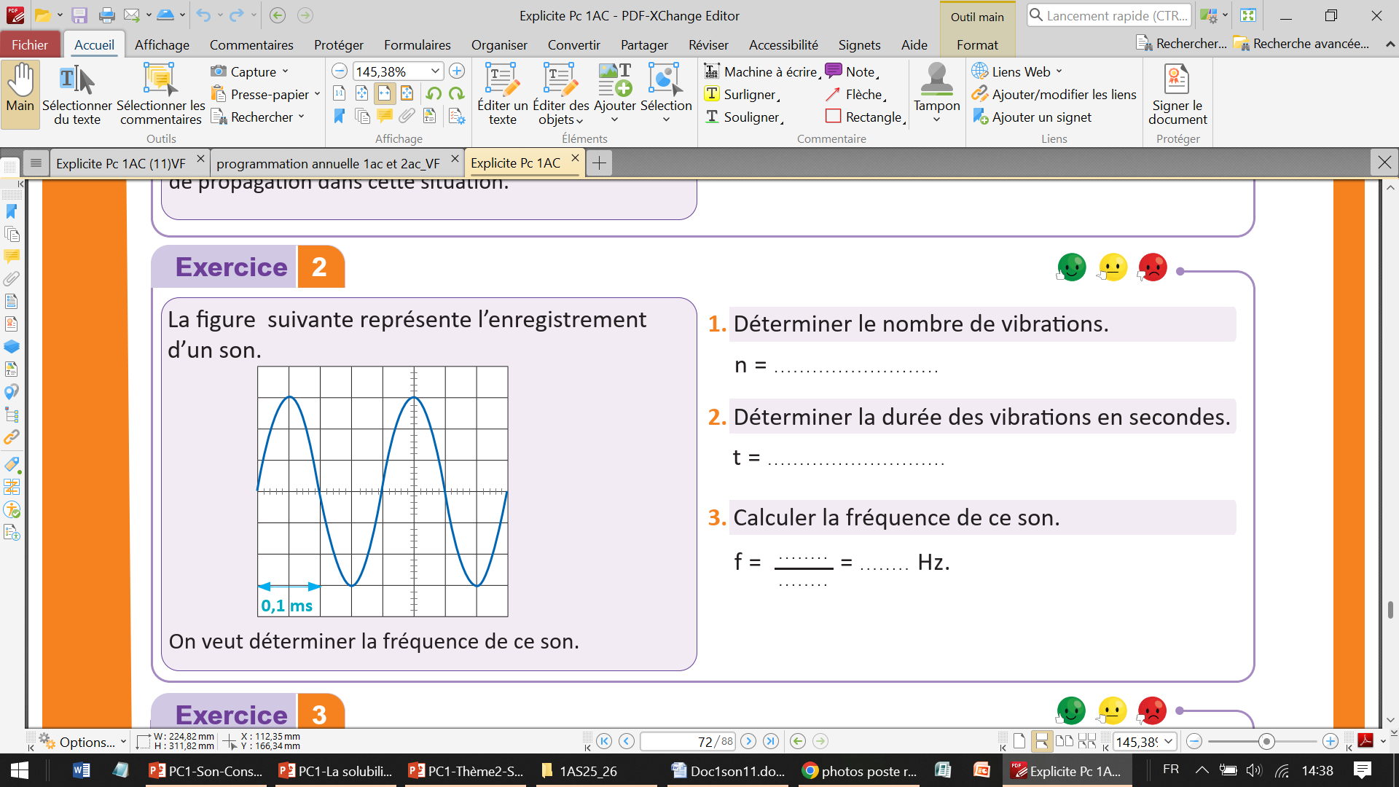
Corrigeons ensemble l’exercice 2 page 72.
L’enseignant·e désigne au hasard des élèves pour répondre, pas à pas, aux questions de l’exercice, en explicitant leur raisonnement avant d’afficher la réponse correcte sur la diapositive
2
0,4 ms = 0,0004 s
2
5000
0,0004

Slide 16
Correction des exercices de consolidation
tâche 3
17 min

Slide 17
Nous arrivons à la correction des exercices correspondant à la troisième tâche de ce chapitre.
Je vous rappelle la tâche principale.
Comparer un son aigu à un son grave à partir des graphiques

Slide 18
Pour réussir cette tâche, il faut bien se rappeler des caractéristiques d’un son grave et d’un son aigu..
L’enseignant.e fait participer les élèves pour compléter les espaces en pointillés.
Pour comparer un son aigu à un son grave, il faut comparer leurs fréquences:
Faible
Son grave
……………..fréquence
Grande
Son aigu
…………… fréquence

Slide 19
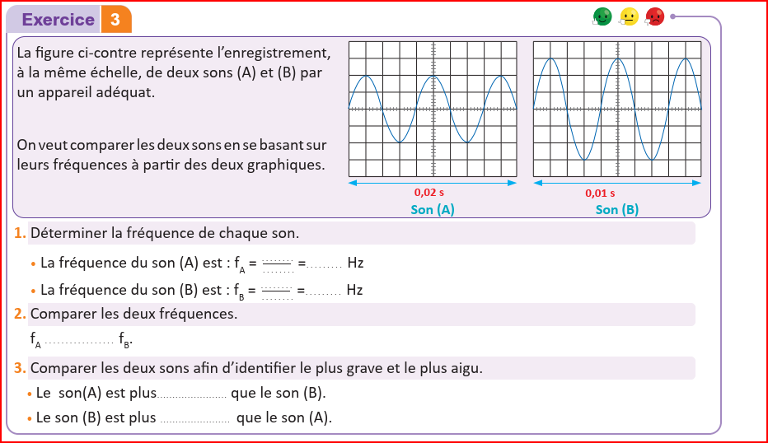
Corrigeons ensemble l’exercice 3 page 72.(à modifier l’unité du temps (en s) ).
L’enseignant·e désigne au hasard des élèves pour répondre, pas à pas, aux questions de l’exercice, en explicitant leur raisonnement avant d’afficher la réponse correcte sur la diapositive.
2,5
125
0,02
250
2,5
0,01 s
<
grave
aigu

Slide 20
Correction des exercices de consolidation
tâche 4
17 min

Slide 21
Nous arrivons à la correction des exercices correspondant à la quatrième tâche de ce chapitre.
Je vous rappelle la tâche principale.
Comparer un son faible à un son fort à partir de leurs graphiques

Slide 22
Pour réussir cette tâche, il faut bien se rappeler des caractéristiques d’un son faible et d’un son fort..
L’enseignant.e fait participer les élèves pour compléter les espaces en pointillés.
Pour comparer un son faible à un son fort, il faut comparer leurs amplitudes:
Faible
Son faible
……………..amplitude
Grande
Son fort
…………… amplitude

Slide 23
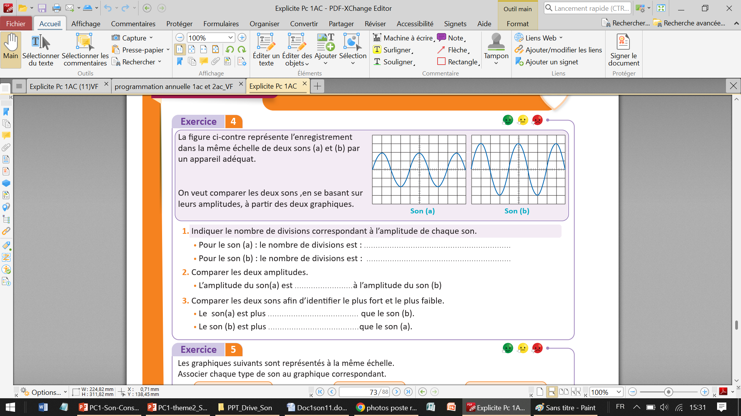
Corrigeons ensemble l’exercice 4 page 73.
L’enseignant·e désigne au hasard des élèves pour répondre, pas à pas, aux questions de l’exercice, en explicitant leur raisonnement avant d’afficher la réponse correcte sur la diapositive.
2
3
inférieure
faible
fort

Slide 24
Correction des exercices 5 et 6 de la consolidation
et les exercices de défis

Slide 25
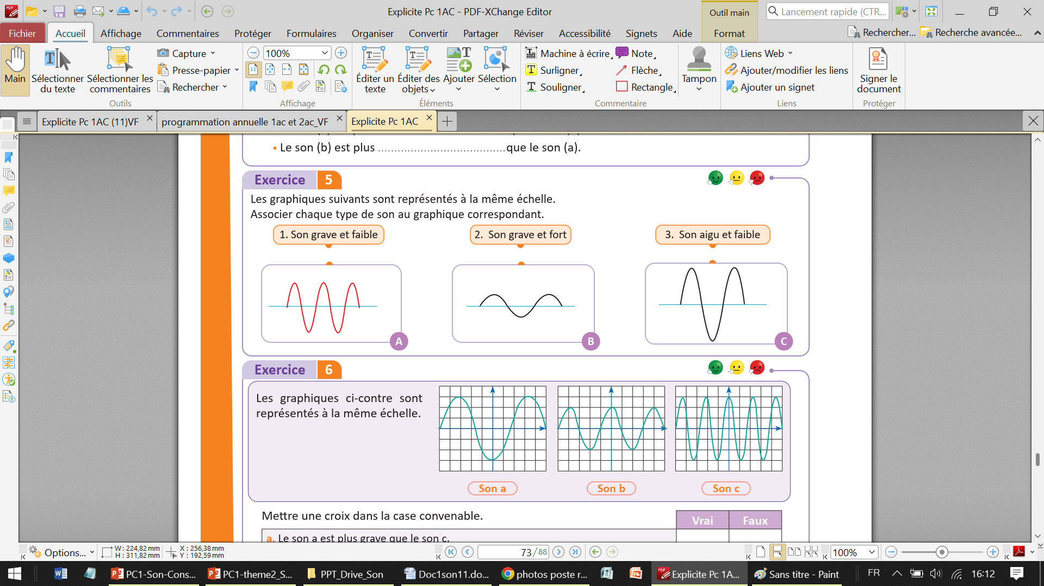
Faisons maintenant ensemble la correction de l’exercice 5, page 73.
L’enseignant·e désigne au hasard des élèves pour répondre, pas à pas, aux questions de l’exercice, en explicitant leur raisonnement avant d’afficher la réponse correcte sur la diapositive.

Slide 26
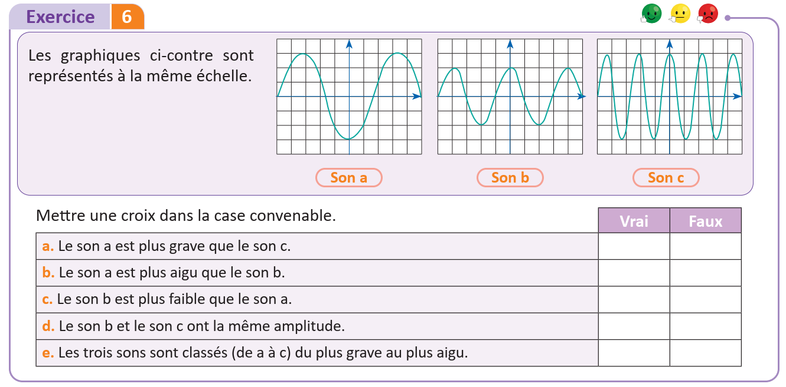
Faisons maintenant ensemble la correction de l’exercice6, page 73.
L’enseignant·e désigne au hasard des élèves pour répondre, pas à pas, aux questions de l’exercice, en explicitant leur raisonnement avant d’afficher la réponse correcte sur la diapositive.
X
X
X
X
X

Slide 27
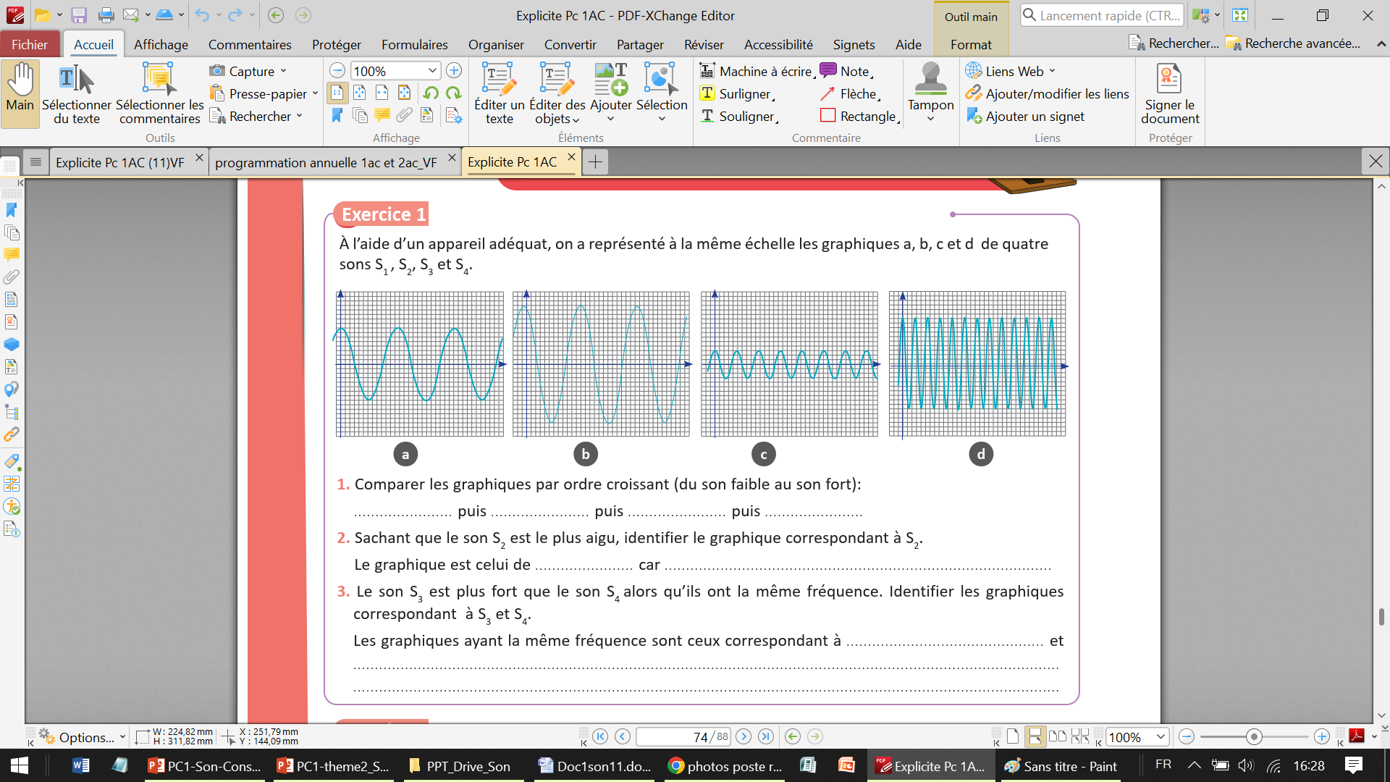
Faisons maintenant ensemble la correction de l’exercice défi1, page 74.
L’enseignant·e désigne au hasard des élèves pour répondre, pas à pas, aux questions de l’exercice, en explicitant leur raisonnement avant d’afficher la réponse correcte sur la diapositive.
c
a
d
b
d
Il a la plus grande fréquence
a
b

Slide 28
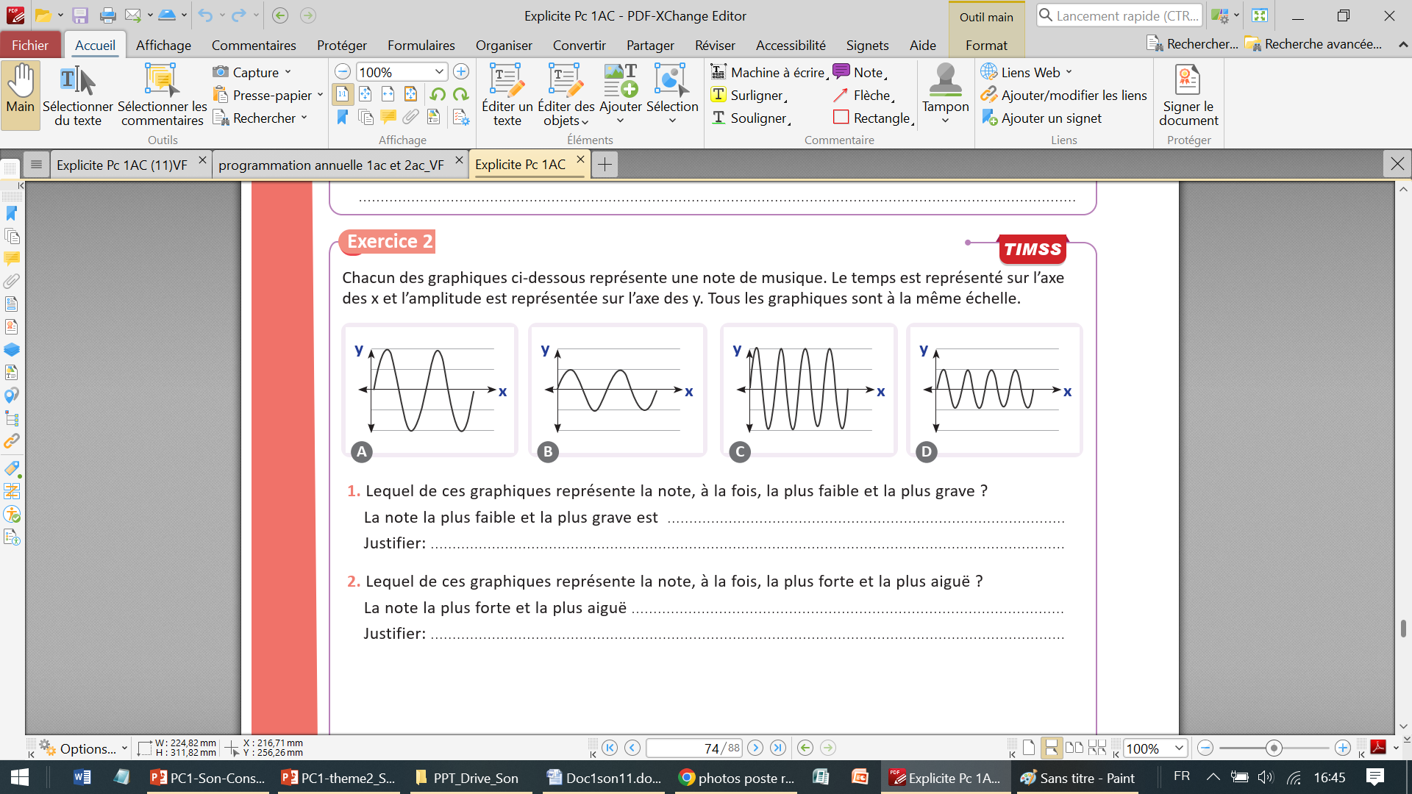
Faisons maintenant ensemble la correction de l’exercice défi2, page 74.
L’enseignant·e désigne au hasard des élèves pour répondre, pas à pas, aux questions de l’exercice, en explicitant leur raisonnement avant d’afficher la réponse correcte sur la diapositive.
B
On a la faible amplitude et la plus petite fréquence.(B et D ont même amplitude)
C
On a la grande amplitude et la plus grande fréquence.(A et C ont même amplitude)

Slide 29

Fin de la séance

